Slide 1

Н.А. Лукин А.Ю. Филимонов
Технологии программирования алгоритмов на архитектурах однородных вычислительных
сред

Slide 2
Однородные вычислительные среды
Традиционные подходы программирования однородных вычислительных систем
Альтернативные подходы для программирования однородных вычислительных систем
Платформы программирования систем с массовым параллелизмом вычислений.
Содержание
Notes:
Традиционных подходов программирования ОВС не существует, поэтому предлагаю пункт 2 назвать «Традиционные подходы программирования вычислительных систем». А в следующем пункте говорить о программировании ОВС.
Пункт 3 назвать «Возможные подходы для программирования однородных вычислительных систем».

Slide 3
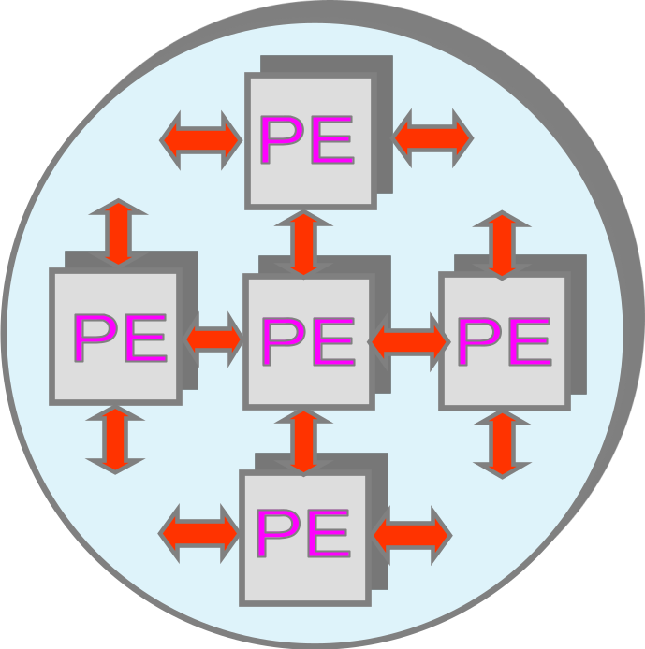
ОВС – общие понятия
Особенности ОВС:
Идентичность ПЭ
Регулярность связей
ПЭ:
простая (примитивная) структура;
малая разрядность – 1, 4, 8
Типы архитектур – SIMD, MIMD, SIMD + MIMD
Возможность глобального распараллеливания вычислений
1.Однородные вычислительные среды
Notes:
Концепция однородных вычислений была впервые упомянута в работах фон-Неймана по клеточным автоматам. Впоследствии она была развита 1960-ых годах в трудах И.В. Прангишвили и Э.В. Евреинова. Но концепция ОВС не имела материальной основы в части микроэлектронной реализации, поэтому эффективных решений в области ОВС как функционально-ориентированных процессоров для систем реального времени получить не удалось. Развитие микроэлектроники в наше время позволяет создавать СБИС ОВС, которые позволяют реализовать алгоритмы реальных задач с предельно возможной скоростью. Причем, это относится, в первую очередь, к потоковым алгоритмам над массивами переменных.

Slide 4
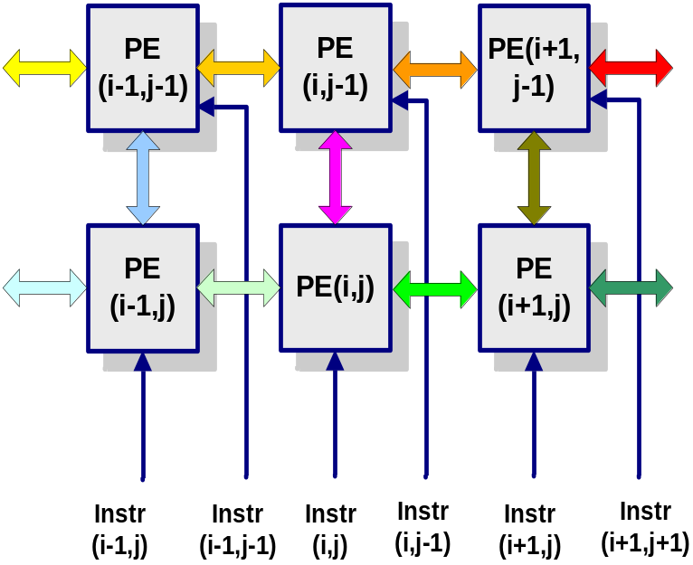
MIMD - ОВС
Особенности:
Количество ПЭ связано с числом вершин графа алгоритма
Архитектура ОВС отображает граф алгоритма
Множество потоков команд: в каждом такте выполняется N×M операций
1.Однородные вычислительные среды
Один алгоритм, множество операций, множество данных
PE
PE
PE
PE
PE
PE
PE
PE
PE
PE
PE
PE
PE
PE
PE
PE
PE
PE
PE
PE
PE
PE
PE
PE
PE
PE
PE
Cycle i-1
Cycle i
Cycle i+1
Notes:
Спецификой MIMD-ОВС является обязательное наличие предварительной настройки каждого из ПЭ на выполнение конкретной команды и последующего выполнения множества команд, необходимого для реализации всего алгоритма. При этом наиболее важным требованием является минимальное время реализации заданного алгоритма. Это требует соответствующего распределения необходимых команд по множеству ПЭ. Такое распределение реализует покрытие алгоритмического графа G графом ОВС (S). Создание упомянутого покрытия является главной целью работы компилятора с соответствующего языка программирования. В настоящее время технологии создания программ для ОВС отсутствуют.

Slide 5
Основы традиционного (императивного) подхода к программированию;
Особенности схемы фон Неймана;
2.Традиционный подход к программированию ОВС

Slide 6
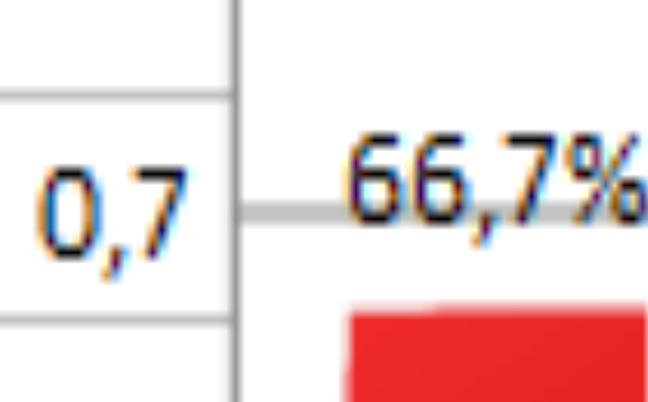
Динамика создания языков с различными парадигмами программирования
3.Альтернативные подходы к программированию ОВС

Slide 7
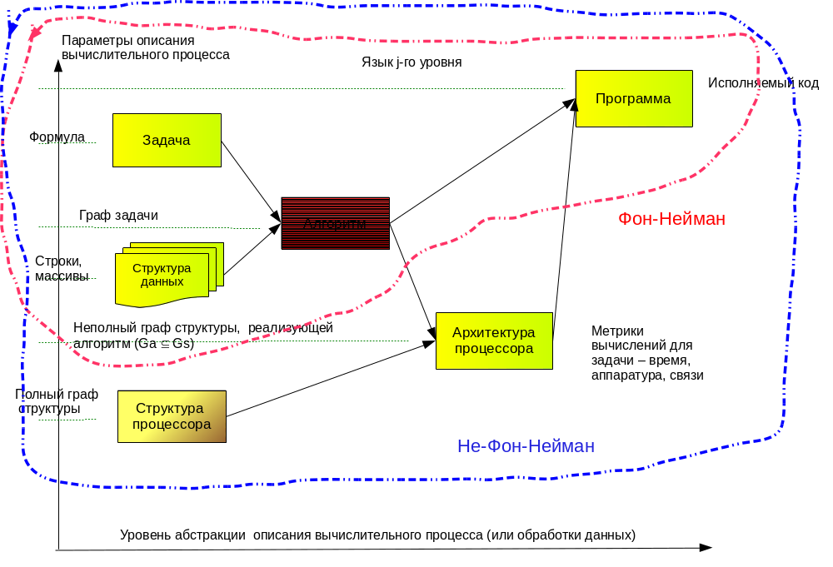
3.Альтернативные подходы к программированию ОВС

Slide 8
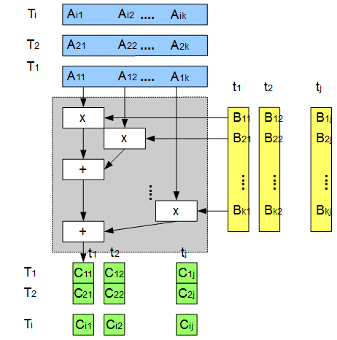
function vmulv (a,b) :([float],[float])-> float = sum({A[i] * B[i]: i in [0:#a]});
4.Перспективные платформы программирования ОВС
{{vmulv(a[i],{b[k][j]: k in [0:#a[0]]}):j in [0:#b[1]]}: i in [0:#a]};

